Slide 1
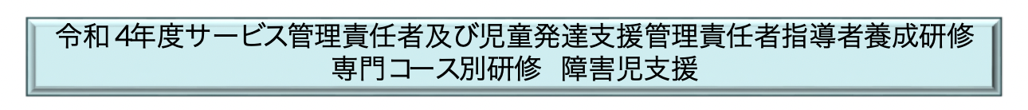
支援内容のチェックと
マネジメントの実際
令和４年度サービス管理責任者・児童発達支援管理責任者指導者養成研修
全国児童発達支援協議会
光真坊 浩史

Slide 2
達成目標
相談支援専門員及び児童発達管理責任者としての役割について、児童期における支援提供のプロセスに沿って研修の振り返りを行い、研修修了後の実践に向けて具体的な手立てを考えることができる。
Notes:
障害児支援は､社会福祉事業であり､その趣旨に従った支援を提供でき､責務を果たすことができる｡
⇒・障害児支援は、児童福祉法では｢サービス｣ではなく｢支援｣であること、社会福祉法では｢社会福祉事業｣であることを確認し、社会福祉事業の目的を理解する
障害児支援は、子どもの権利条約に基づき、子どもの主体性を尊重した発達の保障であり、個別支援計画や日々の支援に反映させることができる。
⇒・子どもの権利条約の概要を知り、障害児も同じ子どもであるという大前提に立っていることを理解する
・子どもの「主体性」を尊重できているか、発達的視点に立った支援になっているかを確認する
障害児支援は､障害者の権利条約に基づき､個々の障害や特性に応じて特別に配慮された支援や配慮を行い､常にソーシャル・インクルージョンを常に意識した個別支援計画の立案と支援ができる｡
⇒・障害や疾病、発達の特性に応じたかかわり（合理的配慮を含む）をする支援であることを理解する
・ソーシャル・インクルージョンとは何かを正しく理解する
相談支援事業者及び関係機関との連携も含めて、児童発達支援管理責任者の役割を説明できる。
⇒・指定基準の規定を確認する
・サービス提供管理責任者との対比から、児童期における支援のポイントを理解する
・個別支援計画に関する業務を中核として、支援の内容やスタッフの資質の向上、家族や関係機関との対外的な顔であることを理解する

Slide 3
講義内容の項目と解説
１ 本研修で学んだことを振り返る
①児童期における支援提供の基本姿勢
②児童期における支援提供のポイント
③児童期における発達支援
④児童期における相談支援の目指す方向性
⑤児童期における相談支援の初期的な対応（演習）
⑥児童期における支援提供プロセス管理に関する演習
【追加】移行時の支援（ポイントなど）
２ 児発管および相談支援専門員の業務に関する自己点検
①児童発達支援管理責任者及び相談支援専門員の基本業務を中心に
②支援の質の向上に向けた役割を中心に
３ 支援提供のプロセスに沿って、相互の役割を認識する
①支援プロセスから児発管と相談支援専門員の連携の意義を確認する
②支援プロセスにおける自事業所（地域課題を含む）の現状確認を行い、今日からできることを受講者間で共有する

Slide 4
都道府県研修で本講義を実施する際
に検討して欲しいこと(まとめ)
自己点検表は、本資料を参考にしつつ地域に合った項目に変更いただいて良い。
障害児入所施設の児童発達支援管理責任者は、相談支援との連携の方法やタイミングが異なるため、実践例があれば 紹介いただきたい。
教育と福祉の連携については、それぞれが作成した計画を通じて連携している好事例があれば紹介いただきたい。
相談支援専門員と児童発達支援管理責任者が、互いに畏敬の念をもって連携できるよう、現実的な課題を確認し、解決に向けて前向きな話し合いができるよう配慮してほしい。その場合、地域ごとにグループ分けすることも検討してもらいたい。

Slide 5
１ 本研修の各講義・演習の内容をあらためて 確認する

Slide 6
各講義・演習の概要・ポイント
①児童期における支援提供の基本姿勢
・社会福祉事業であり、法令やガイドラインに準拠した業務の遂行
・子どもの将来に影響する重大な責任を負う
・権利擁護（主体性と合理的配慮、発達保障、社会的包容等）の視点を持つ
・業務は､支援のプロセス・クオリティ・リスク管理と相談・援助、地域連携支援
・相談支援と児発管との役割分担しつつも一体的なものである
②児童期における支援提供のポイント
・子ども期の支援は「発達支援」である
・「発達支援」は、本人支援（育ちの支援・生活）、家族支援、地域連携をいう
・アセスメントは、発達的因子、特性的因子、環境的因子等多面的視点で
・支援や活動には、発達や障害の視点を持った専門性、感性等が必要
・家族支援：心理的支援（障害受容を含む）､具体的な子育て支援､きょうだい児
・子どもの成長・発達に合わせて移り変わる関係機関と切れ目なく縦横連携
・子どもの地域生活を意識する（インクルージョンを後方支援する）

Slide 7
③児童期における発達支援
・「発達支援」（≒「療育」）は、科学であり育成・子育てである
・「発達支援」は、子どもの全人的な育ち支援であり、分離していないこと
・「本人支援」は、本人を深く、正しく理解すること
（子どもとしての理解と、個々の障害や特性の理解）
発達的視点が欠かせないこと（発達臨床、時間軸を意識）
発達支援とアセスメントは常に連動（ツールの活用も）
・多職種連携（特にリハ職との）で、多面的で豊かな支援を
④児童期における相談支援の目指す方向性
・本人や家族の生活ニーズを把握し社会資源（通所支援以外のインフォーマルな資源を含む）に結びつけるソーシャルワークの視点
・母子保健や専門機関等も含めた地域の療育システムとの連携
・児童発達支援管理責任者と「相談・援助」との役割分担（基本相談含む）
・利用計画という名称だが、「療育」を受けることがゴールではないこと
・「生活」の質の向上が重要（地域で育てられること、将来の見通して）
・子どもの成長・発達過程、保護者の歩みに時間をかけて寄り添う（伴走型）
・子ども本人が理解し、意思表明・決定できるような相談支援（権利擁護）
・ 障害児支援利用計画：心を動かす「提案」と共に落とし所をまとめた「本計画」
・ 保護者の了解を得て、関係機関と積極的に情報共有を

Slide 8
⑤児童期における相談支援の初期的な対応（演習）
・障害児支援利用計画と個別支援計画との関係性・連動性の理解を深める
・支援現場において実践可能な知識を獲得する
・初期対応として：・事例の要点を掴む
・相談支援専門員と児発管の立場で対応策を考える（提案）
・会議の開催とルールの設定と進行：会議で必ず役割を押さえておくこと
・障害児支援利用計画案の書き方、ニーズ整理、ストレングスMAP等の活用
・地域（生活）支援は、相談支援と児発管が協働して
⑥児童期における支援提供プロセス管理に関する演習
・発達支援におけるアセスメントの実際（意義・視点・多面的な情報収集）
・子ども本人の声を聴取する
・ニーズ（課題）の整理：ニーズ整理表の活用
状況⇒意向⇒見立て（気になること・課題抽出・見通し）
・支援計画の作成 ：支援の計画であること、具体的な目標・支援内容
・モニタリング ：育ちの変化、家族の変化を捉える、支援の評価
支援目標の設定、支援内容、期間の効果を測定する
子どもができていない、家族ができていないの評価
子どもや家族ができる目標や支援になるように
＝科学的要素であり、支援の質を高める

Slide 9
【追加：参考】
「ライフステージ」に応じた支援（例）
就学前
学齢期
成人期
高齢期
保育所
小学校
中学校
高 校
大学
一般就労
高齢者福祉
幼稚園
こども園
福祉的就労
特別支援学校
放課後
児童クラブ
生活介護等
児童発達
放課後等デイ等

Slide 10
「移行支援」のポイント
①移行支援は、所属が変わる際の「つなぎ」の支援
⇒インクルージョンの推進のほか年齢でステージが移行する
⇒次のステージに移行時（縦のつなぎ）「未来」
⇒放デイ等を新たに並行利用する時（横のつなぎ）「今」
②「支援に関する情報」をつなぐ
⇒これまでの支援や配慮に関する情報をつなぐ
⇒切れ目のない一貫した支援で、子どもが安心して過ごせ、家族も安心して次の機関に託せる
③本人や保護者の「同意」を得ながら進める
⇒移行支援の主体は、本人と家族
④「想い」をつなぐ
⇒子ども本人の想いや、これまで関わってきた人たちの想いや願いを託す（支援者が安心して次の機関に託せる）

Slide 11
・次の機関がイメージできるように
⇒どのようなねらいでかかわってきたのかを伝える
⇒どのような支援、配慮（声かけ、環境整備、教材等）を したら、効果があったのかを伝える
⇒個別支援計画や指導計画が、具体的で活き活きと書かれていることで引き継ぎが円滑になる
⇒事前に見学などを行ってもらうことも有効
⇒教材等の現物、ビデオ等で伝えることも有効
・「どのような配慮」があれば「できる」のかを伝える
⇒「できないこと」を伝えるのではない
⇒「できる」「できた」を中心に、芽生えや工夫してきた支援や配慮の内容を伝える
・キーパーソンにつなぐ。良いタイミングでつなぐ。
⇒移行時期は、関わる人の異動時期にも当たる
⇒つなげる人を見極める、タイミングを見極める

Slide 12
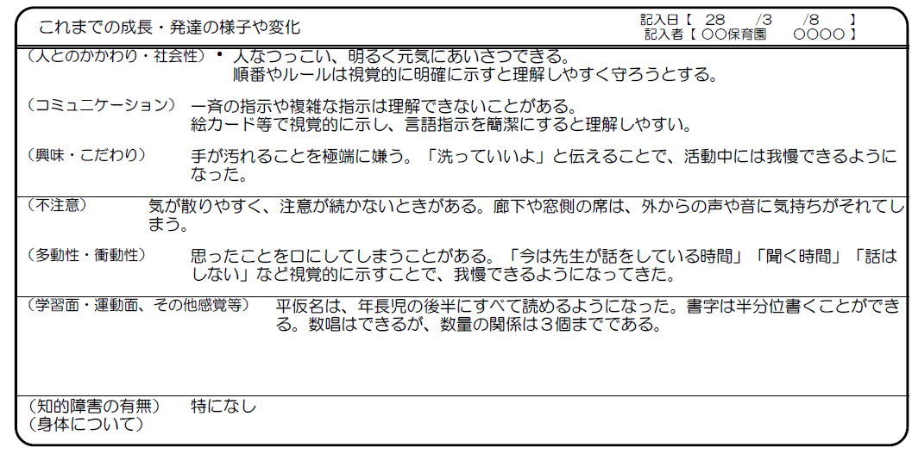
引き継ぎのための資料の作り方（例）
・「〜なので〜」
・「〜することで〜」
・「〜すると〜」など
がキーワード
・「〜（配慮や支援）することで、〜できる」の表現に
・良いところ
・どこまでできているか
・配慮があればできるところ
・苦手さは、どういう
環境や特性が要因
なのかを書く
【出典：発達障害児者福井県方式支援ツール「子育てファイルふくいっ子」
活用のための保育士等研修会【移行編】
Notes:
資料⑦をご覧ください。
これが引継ぎのためのサマリーシートです。
これまでの成長・発達の様子や変化が記載されています。

Slide 13
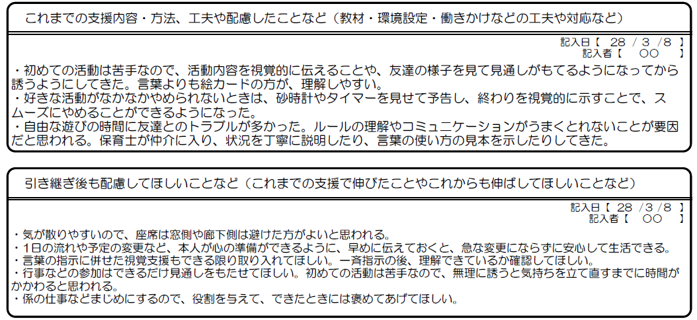
・「〜になってほしい」
「〜に配慮してほしい」などの思いを記入
【出典：発達障害児者福井県方式支援ツール「子育てファイルふくいっ子」
活用のための保育士等研修会【移行編】
Notes:
これまで支援してきたこと
今後も引き続き支援してほしいことも具体的に記載しました。

Slide 14
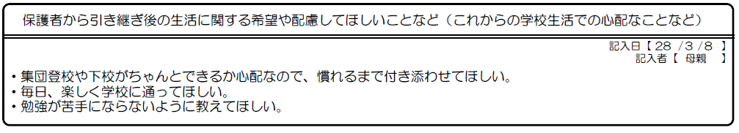
【書くときのポイント】
・領域ごとに分けて書くと、全体を網羅しやすい
・「〜できない」というネガティブな表現になりやすいので留意する必要がある
・「〜苦手である」など、苦手なことを書くのはよいが、
特性との関係で書けるといい
（例：大きい音が敏感なので・・・／急に触れられらり、声かけられたりすると驚くので・・・）。
環境の要因も書けるといい（例：騒がしい場面では・・・）。
・「〜までできる」「〜があれば〜できる」の表現に
（例：「できない」⇒「できる」で終わる文章に変換する：支援や配慮付きの成功例で書く）
・良い部分・特性、興味関心、強みを必ず書くと良い
・良くなっている部分もしっかり書けると良い
（例：ここまでできるようになりました。これができる段階です）
【出典：発達障害児者福井県方式支援ツール「子育てファイルふくいっ子」
活用のための保育士等研修会【移行編】
Notes:
保護者の願いを加えたシートを保護者にも最終確認してもらい
完成させました。記入する欄があります。
園からの呼びかけにより、３月中旬に、移行支援会議を開くことになりました。
参加者は保護者、担当保育士、主任保育士
学校側からは教頭先生、特コ、養護教諭が参加しました。
園と保護者からサマリーシートを用いて、Ａさんの話をしました。
学校側からは、『初めての活動が苦手なのなら、入学式前日に学校に来て体育館や教室を見学すると
安心できるのではないか」との提案がありました。
保護者は、「Ａさんを受け入れようとしてくれる学校側の思いが感じられうれしかった」と話されていました。

Slide 15
２ 児童期における支援のマネジメントに関する 自己点検

Slide 16
自己点検をしましょう
自己評価の指標は、
「０」：していない
「１」：できていない
「２」：あまりできていない
「３」：できている
「４」：よくできている
【基準業務：児童発達支援管理責任者編】
 | 確 認 事 項 | 自己評価
① | 児童発達支援管理責任者の基本的姿勢や責務等について熟知している | ０ １ ２ ３ ４
② | アセスメントは適切に行っている（発達や特性･環境等の把握など） | ０ １ ２ ３ ４
③ | アセスメントではニーズ整理を行っている（フェルト／ノーマティブ／リアル） | ０ １ ２ ３ ４
④ | アセスメントに基づき個別支援計画の原案を作成している | ０ １ ２ ３ ４
⑤ | 個別支援計画確定のための担当者会議を企画・開催している | ０ １ ２ ３ ４
⑥ | 個別支援計画を日々の支援に反映している | ０ １ ２ ３ ４
⑦ | モニタリングを個別支援計画に沿って適切にしている | ０ １ ２ ３ ４
⑧ | 家族の困りごとへの対応など、積極的に家族支援をしている | ０ １ ２ ３ ４
⑨ | 支援の質の向上のための職員研修やOJT等を企画している | ０ １ ２ ３ ４
⑩ | 保育所や幼稚園、学校、通所事業所、他機関と連携がとれている | ０ １ ２ ３ ４

Slide 17
【基準業務：相談支援専門員編】
 | 確 認 事 項 | 自己評価
① | 相談支援専門員の基本的姿勢や責務等について熟知している | ０ １ ２ ３ ４
② | アセスメントは、適切に行っている（生活全般のニーズ等の把握など） | ０ １ ２ ３ ４
③ | アセスメントは、保護者だけでなく、子どもにも面接・行動観察している | ０ １ ２ ３ ４
④ | アセスメントは、本人の意見や意向を確認している | ０ １ ２ ３ ４
⑤ | アセスメントに基づきニーズ整理を行っている（フェルト／ノーマティブ／リアル） | ０ １ ２ ３ ４
⑥ | アセスメント＋通所予定事業所と打合せた上で計画の原案を作成している | ０ １ ２ ３ ４
⑦ | 障害児支援利用計画には、インフォーマル資源も盛り込んでいる | ０ １ ２ ３ ４
⑧ | 障害児支援利用計画のモニタリング期間は個々の状況に応じ設定している | ０ １ ２ ３ ４
⑨ | 障害児支援利用計画確定のための「サービス担当者会議」を開催している | ０ １ ２ ３ ４
⑩ | 「サービス担当者会議」や「モニタリング」は、対面で行っている | ０ １ ２ ３ ４
⑪ | サービス担当者会議では、相談支援と通所支援とで役割分担をしている | ０ １ ２ ３ ４
⑫ | モニタリングは保護者だけでなく、支援事業所に赴き、子どもを観察し、支援内容を確認し、児発管等と情報交換するなど、適切に行っている | ０ １ ２ ３ ４
⑬ | 家族の困りごとへの対応など、積極的に家族支援をしている | ０ １ ２ ３ ４
⑭ | 保育所や幼稚園、学校、通所事業所、他機関と連携がとれている | ０ １ ２ ３ ４

Slide 18
【支援の質の向上編】
 | 確 認 事 項 | 自己評価
① | 法人・会社、施設・事業所の理念を言える／理解している | ０ １ ２ ３ ４
② | 子どもの権利や障害のある人の権利を意識して支援している | ０ １ ２ ３ ４
③ | ガイドラインや保育所等訪問手引き、入所運営指針を読み、理解している | ０ １ ２ ３ ４
④ | ガイドライン等をアセスメントや個別支援計画、日々の支援に反映している | ０ １ ２ ３ ４
⑤ | 個別支援計画には､本人支援のほか家族や地域支援を記載している | ０ １ ２ ３ ４
⑥ | 個別支援計画の目標は、具体的で半年程度で達成できるものにしている | ０ １ ２ ３ ４
⑦ | 支援には発達的視点を取り入れている（芽生え､発達の段階や課題を含む） | ０ １ ２ ３ ４
⑧ | モニタリングでは未達成や一部達成が多く､次期目標も継続となることが多い | ０ １ ２ ３ ４
⑨ | 相談支援事業所とは十分に意思疎通を図っており、連携できている | ０ １ ２ ３ ４
⑩ | それぞれの計画におけるニーズや目標のミスマッチを相互修正している | ０ １ ２ ３ ４
⑪ | ソーシャルワークの視点を持って家族や関係機関と連携している | ０ １ ２ ３ ４
⑫ | それぞれの計画は、基礎集団や並行利用の通所事業所等と共有している | ０ １ ２ ３ ４
⑬ | 研修計画やOJTの企画、スーパーバイザーの招聘などを行っている | ０ １ ２ ３ ４
⑭ | 自立支援協議会に参加している／協議会の内容は周知されている | ０ １ ２ ３ ４
⑮ | 第三者評価を受審している | ０ １ ２ ３ ４

Slide 19
３ 支援提供プロセスに沿って、児童発達支援管理責任者及び相談支援専門員の 連携のあり方を確認する

Slide 20
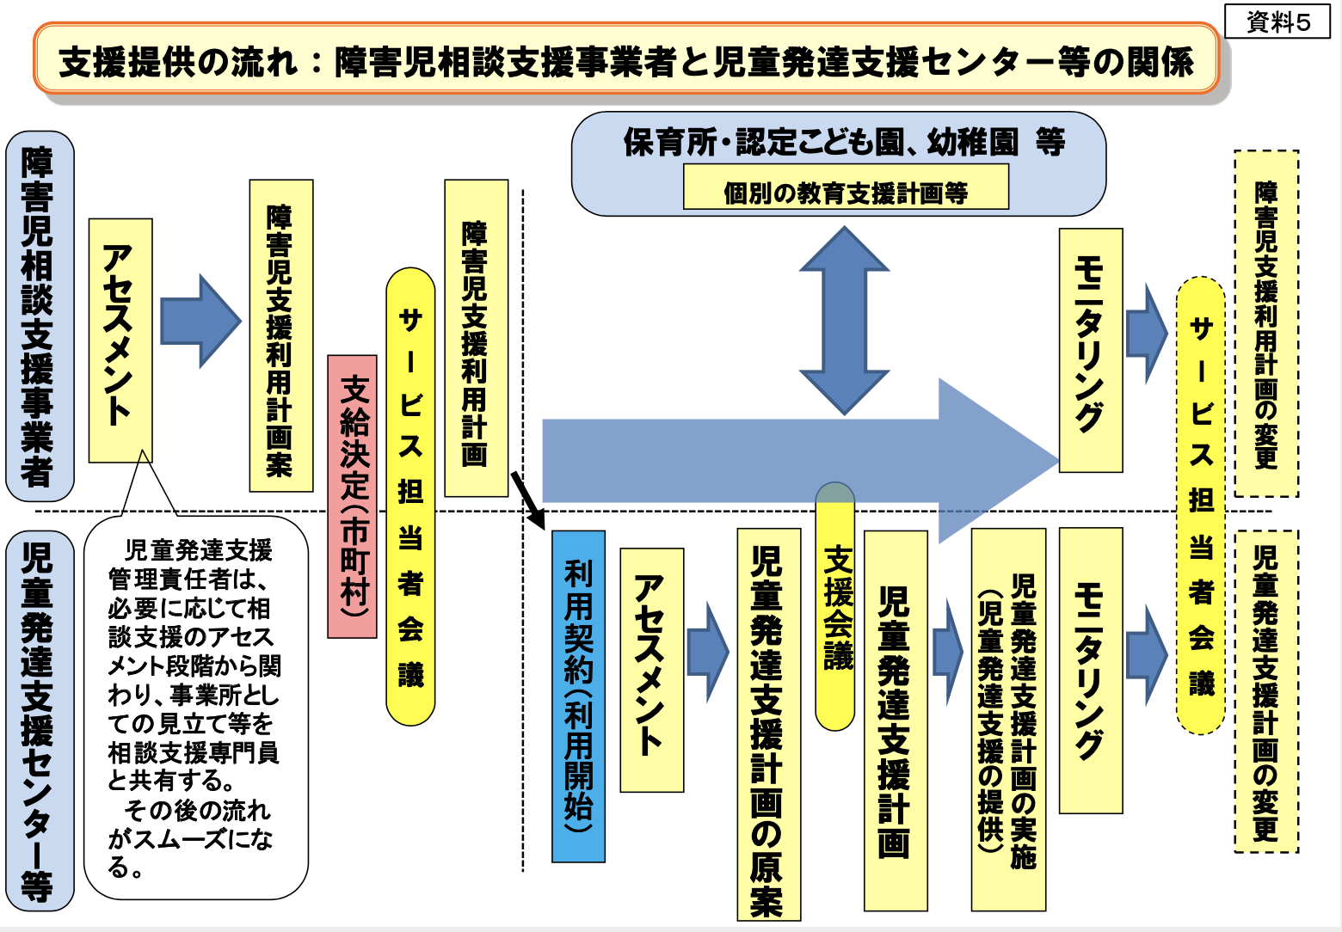
モデル的なプロセス
想定のライン
【計画の連動】
【後に追加された部分】
【出典：厚生労働省「第4回児童発達支援に関するガイドライン策定委員会」】

Slide 21


実際に近い支援提供のプロセス①
2016サビ児管指導者養成研修児童分野講義
「児童発達支援管理者と障害児相談支援
専門員の関係と役割」に筆者が加筆・修正
相談支援事業所からスタートし、利用計画原案の作成段階で利用調整する場合
ソーシャルワークの視点
長期的な視点
トータルプラン
相 談 受 付
ニーズアセスメント
課題分析
障害児支援利用計画案の作成
支給決定
サービス担当者会議
サービス担当者会議後の、
障害児支援利用計画の作成
モニタリング・評価
利用計画の変更
想定のライン
相談支援
専門員
（提供）
Ａさんと保護者
利 用 相 談 (照会）
利用可能性の判断
相談支援時の情報共有
支援のためのアセスメント
所内担当者等会議
個別支援計画の作成
個別支援計画の実施
(本人・家族・地域支援）
個別支援計画の変更
個別支援計画原案
中間評価と修正
利用契約
児童発達支援
管理責任者
実行プラン
現状では上手く連携できていない
場合があるかも知れません
発達支援のプロとしての視点
Notes:
20

Slide 22
実際に近い支援提供のプロセス②
2016サビ児管指導者養成研修児童分野講義
「児童発達支援管理者と障害児相談支援専門員
の関係と役割」に筆者が加筆・修正
通所事業所からスタートし、利用可能性を判断した後に相談支援に繋ぐ場合
ソーシャルワークの視点
長期的な視点
トータルプラン
相 談 受 付
ニーズアセスメント
課題分析
障害児支援利用計画案の作成
支給決定
サービス担当者会議
サービス担当者会議後の、
障害児支援利用計画の作成
モニタリング・評価
利用計画の変更
想定のライン
相談支援
専門員
（提供）
Ａさんと保護者
利 用 相 談
利用可能性の判断
相談支援時の情報共有
支援のためのアセスメント
所内担当者等会議
個別支援計画の作成
個別支援計画の実施
(本人・家族・地域支援）
個別支援計画の変更
個別支援計画原案
中間評価と修正
利用契約
児童発達支援
管理責任者
実行プラン
アセスメント後に
判断する場合もある
現状では上手く連携できていない
場合があるかも知れません
発達支援のプロとしての視点
Notes:
21

Slide 23
支援提供プロセスの連携イメージ
2016サビ児管指導者養成研修児童分野講義
「児童発達支援管理者と障害児相談支援専門員
の関係と役割」に筆者が加筆・修正
実際に近いプロセスにおける連携の意義・内容等
ソーシャルワークの視点
長期的な視点
障害児相談支援専門員による「つながる」 支援
トータルプラン
相 談 受 付
ニーズアセスメント
課題分析
障害児支援利用計画案の作成
支給決定
サービス担当者会議
サービス担当者会議後の、
障害児支援利用計画の作成
利用や家庭等の状況の把握
モニタリング・評価
利用計画の変更
・利用調整／確認 〈連携のスタート〉
・関係者による事前の連絡会議／情報共有
・各機関の子どもの評価・方針の確認
相談支援
専門員
発達支援の利用
には発達ニーズ
の把握が必要
平常時及び
状況や意向
の変化時に
ニーズ再整理
支援の質向上
の好機
Ａさんと保護者
相談の順序
は様々
相談支援時の情報共有
支援のためのアセスメント
・支援チーム結成
・最終思い合わせ
・役割分担明確化
利 用 相 談
担当者等会議
個別支援計画の作成
個別支援計画の実施
(本人・家族・地域支援）
個別支援計画の変更
個別支援計画原案
中間評価と修正
利用契約
ここは
大切！
児童発達支援
管理責任者
実行プラン
児童発達支援管理責任者による「深める」 支援
発達支援のプロとしての視点
Notes:
22

Slide 24
障害児入所施設における連携の実際
児童相談所は、障害児相談支援事業所と同等の役割がある
・入所については、社会的養護との整合性を図る観点から、保護者やこどもの状況を把握した上で、入所施設支援（どの施設を利用するかも含め）の必要性について判断することになる。
・利用契約児の場合、本来ならば、児童相談所の児童福祉司が、障害児相談支援の相談支援専門員の役割を担うことになるが、同程度とは到底言い難い（総合的な利用計画や他機関との連携等）。それ故、入所施設の児童発達支援管理責任者が家庭や関係機関に主体的に連携せざるを得ない部分もある（協力的な児童相談所ももちろんある）。
・支援にかかる時間が通所に比べ圧倒的に長く、包括的な視点が前提である （本来家庭が担っている部分、通所支援の役割も行う必要がある）。
・インクルージョンの視点を持ち、子どもとして当たり前の生活や経験・体験、学び、遊び等を保障できるようにする必要がある。
・令和３年に運営指針が策定され、障害児通所支援の役割が整理され、児童発達支援管理責任者の業務も明確になったが、相談支援専門員と同等もしくはそれ以上のソーシャルワークの視点での業務が求められている（家庭への復帰や地域生活への移行に向けた整備など総合的な支援計画が必要）。

Slide 25
障害児入所施設利用／措置児に対する相談支援の関わり
（１）入所施設利用前から関わっている場合
⇒ 元々、地域の中で家庭生活を行い、障害児通所支援を利用していた場合は相談支援専門員が関わっていることが多い（セルフプランを除く）
⇒ 虐待やその可能性があり、子どもと家庭を支える地域ネットワークの 一員となっていた、子どもの状態もしくは家庭状況が変化して家庭では対応できなくなってきたなど、計画相談に加えて、委託相談や基幹相談支援が関わっていることも少なくない
⇒ そのような場合は、市区町村担当課や児童相談所と連携を取りつつ、 入所になった場合は、子どもや家庭の状況を相談支援専門員や通所 支援の児童発達支援管理責任者が情報提供していく。
（２）入所施設利用中も関わっていく場合
⇒ 支援に困難さがある場合は、引き続き相談支援や通所支援も支援チームの一員として関わっていく。
⇒ 子どもが入所した後も家族を支える必要がある場合も多く、入所施設が生活圏から離れている場合は、地域の中で支える人が必要になる。
⇒ 入所施設利用中で帰省等した場合に、居宅介護等を利用する場合は、行政や児童相談所と協議しつつ、相談支援がコーディネートしなければならない場合もある。

Slide 26
（３）入所施設を退所した後想定して事前に関わる必要がある場合
⇒ 家庭に戻る場合や、里親やグループホームに移行する場合は、あらためて通所支援や障害福祉サービスを利用して支える必要がある場合は、地域移行に向けて、予め入所施設（児発管）や児童相談所、市区町村 担当課と協議しながら（支援会議への積極的参加等）、子どもや家庭の移行を反映させて障害児通所支援利用計画を作成していく。
有期・有目的の入所の場合は、継続的に関わっていくことが重要である。
⇒ 家庭への復帰よりも障害者支援施設への移行が必要なる場合は、予め入所施設（児発管）や児童相談所、市区町村担当課と協議しながら、子どもや家庭の移行を反映させて、「障害児相談支援」ではなく、「一般相談」（計画相談）として関わることになる（児者一体的な相談体制）。
（４）入所施設を退所した後も関わっていく場合
⇒ 退所後も障害児通所支援を利用する場合は、相談支援を行い、入所中の情報を共有しながら、関係機関とともに支えていく必要がある。
⇒ 退所後も緊急事態に備えたセーフティネットを意識した相談支援体制を構築していく必要がある。（入所施設にも引き続き関わってもらう。なお、その場合のケースマネジメントや進捗管理の主体をどこにするかは退所時の会議で確認すること。要保護児童であれば、市区町村の担当課やこども家庭センター等に担ってもらい、役割分担を）

Slide 27
支援提供のプロセスに沿って現状を確認しましょう
 | 確 認 事 項 | 実 態
① | 相談支援事業所での相談を経て､保護者から通所事業所の利用相談がある | はい ・ いいえ
 | 相談支援事業所での相談を経て､相談支援事業所から利用相談がある | はい ・ いいえ
 | 相談支援事業所を経ずに、保護者から通所事業所に利用相談がある | はい ・ いいえ
 | 相談支援事業所を経ずに、相談支援事業所から利用可能性の照会がある | はい ・ いいえ
 | 相談支援事業所を経ずに、行政から利用可能性の照会がある | はい ・ いいえ
 | 【課題とできること】
② | 相談支援事業所を経ずに、通所事業所に利用相談があった場合は、アセスメントをする前に行政への申請の勧奨もしくは相談支援事業所に繋げている | はい ・ いいえ
 | 相談支援事業所を経ずに、通所事業所に利用相談があった場合は、アセスメントをしてから行政への申請の勧奨もしくは相談支援事業所に繋げている | はい ・ いいえ
 | 【課題とできること】

Slide 28
 | 確 認 事 項 | 実 態
③ | 相談支援事業所から通所支援事業所にアセスメント情報の提供がある | はい ・ いいえ
 | 相談支援事業所から通所支援事業所にアセスメント情報の提供依頼がある | はい ・ いいえ
 | 通所支援事業所から相談支援事業所にアセスメント情報の照会がある | はい ・ いいえ
 | 通所支援事業所から相談支援事業所にアセスメント情報を自ら提供している | はい ・ いいえ
 | 行政が収集した情報（意見書等を含む）を共有している | はい ・ いいえ
 | 障害児支援利用計画原案作成前後に支援内容等の確認を行っている | はい ・ いいえ
 | 【課題とできること】
④ | 相談支援事業所のアセスメントは、広くニーズを収集している | はい ・ いいえ
 | 相談支援事業所のアセスメントは、発達支援の必要性を評価している | はい ・ いいえ
 | 通所支援事業所は、発達の視点から支援の必要性を評価している | はい ・ いいえ
 | 通所支援事業所は、ガイドラインの５領域を意識してアセスメントをしている | はい ・ いいえ
 | アセスメントは、本人の意見・意向を確認している | はい ・ いいえ
 | 【課題とできること】

Slide 29
 | 確 認 事 項 | 実 態
⑤ | サービス担当者会議が開催されている | はい ・ いいえ
 | サービス担当者会議では、思い合わせや支援内容の確認、相談支援と通所支援の役割分担を行っている | はい ・ いいえ
 | サービス担当者会議は開催されていないが、事前の連絡・調整等で、思い合わせや支援内容の確認、相談支援と通所支援の役割分担を行っている | はい ・ いいえ
 | 【課題とできること】
⑥ | 障害児支援利用計画は、確定後に相談支援事業所から提供されている | はい ・ いいえ
 | 障害児支援利用計画は、確定後に保護者から提供されている | はい ・ いいえ
 | 障害児支援利用計画は、個別支援計画作成後に提供されている | はい ・ いいえ
 | 個別支援計画作成時に、障害児支援利用計画の内容を反映させている | はい ・ いいえ
 | 障害児支援利用計画は、通所支援の内容と齟齬がある | はい ・ いいえ
 | 【課題とできること】

Slide 30
 | 確 認 事 項 | 実 態
⑦ | 個別支援計画作成時に、障害児支援利用計画の内容を反映させている | はい ・ いいえ
 | 個別支援計画は、原案を作成し、所内担当者会議を行い確定している | はい ・ いいえ
 | 所内担当者会議に、相談支援専門員などの関係者を呼んでいる | はい ・ いいえ
 | 個別支援計画は､確定後児童発達支援管理責任者が説明し同意を得ている | はい ・ いいえ
 | 個別支援計画は、本人の意向を反映させ、説明し同意を得ている | はい ・ いいえ
 | 個別支援計画は、相談支援事業所に提供している | はい ・ いいえ
 | 【課題とできること】
⑧ | 支援員は、個別支援計画の内容を理解している | はい ・ いいえ
 | 日々の支援には、個別支援計画の内容を反映させている | はい ・ いいえ
 | 児童発達支援管理責任者が、支援状況を確認しマネジメントしている | はい ・ いいえ
 | 支援提供中に、利用状況や家族の意向等に変更があった場合には、相互に連絡を取り合い、情報共有をしている（役割分担で定期的な共有も含む） | はい ・ いいえ
 | 【課題とできること】

Slide 31
 | 確 認 事 項 | 実 態
⑨ | 相談支援のモニタリングは、通所支援事業所を訪問して行っている | はい ・ いいえ
 | 相談支援のモニタリングは、保護者のみに行っている | はい ・ いいえ
 | 相談支援のモニタリングが、個別支援計画のタイミングとずれている | はい ・ いいえ
 | 相談支援のモニタリング結果は、相談支援事業所から提供されている | はい ・ いいえ
 | 相談支援のモニタリング結果と、通所支援事業所の評価がずれている | はい ・ いいえ
 | 相談支援と通所支援の評価がずれた場合は、修正のための協議をしている
 | 通所支援事業所のモニタリングが、「未達成」又は「一部達成」が多い | はい ・ いいえ
 | 【課題とできること】
⑩ | 障害児通所支援利用計画の見直しの際には、再アセスメントを行っている | はい ・ いいえ
 | 利用計画や個別支援計画の見直しの際には、ズレを修正するようにしている | はい ・ いいえ
 | 個別支援計画の見直しでは、支援目標や内容が継続することが多い | はい ・ いいえ
 | 終了や移行を念頭に置いて、利用計画や個別支援計画を見直している | はい ・ いいえ
 | 【課題とできること】

Slide 32
地域ごとに情報共有
地域ごとに現状は異なるので、地域別に情報共有をしましょう
地域内の現状を確認し、課題（困っていることやこうしたいと 思っていることなど）を共有する
理想に近づくためには、今日から何をしていけばよいのかを、スモールステップでできること（アクションプラン）を共有する
できれば、地域の自立支援協議会子ども部会などで、本講義内で出された現状を報告するとともに、改善に向け取り組めることを検討することも良いのではないか

